Slide 1

Predicción de cardiopatías mediante Machine Learning
Proyecto final Ironhack 2024 - Laura y Christian

Slide 2
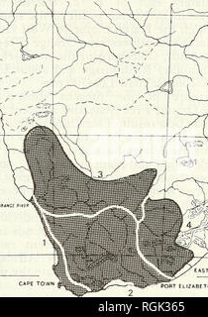
VISIÓN GENERAL
Conjunto de datos original:
Base de datos de estudio de cardiopatías en Sudáfrica (1983)
462 observaciones médicas de hombres con datos clínicos detallados
Objetivo:
Predicción de cardiopatías coronarias a partir de datos clínicos

Slide 3
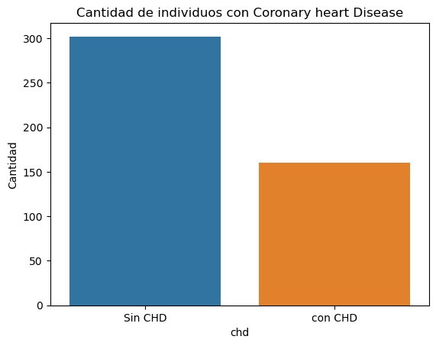
EDA
Manejo y Limpieza
Conversión a formato CSV
Eliminación de variables irrelevantes (id)
Verificación de valores nulos y outliers
Desafíos:
Muestra reducida
Base de datos desbalanceada
Problemas de escala
Duplicados

Slide 4
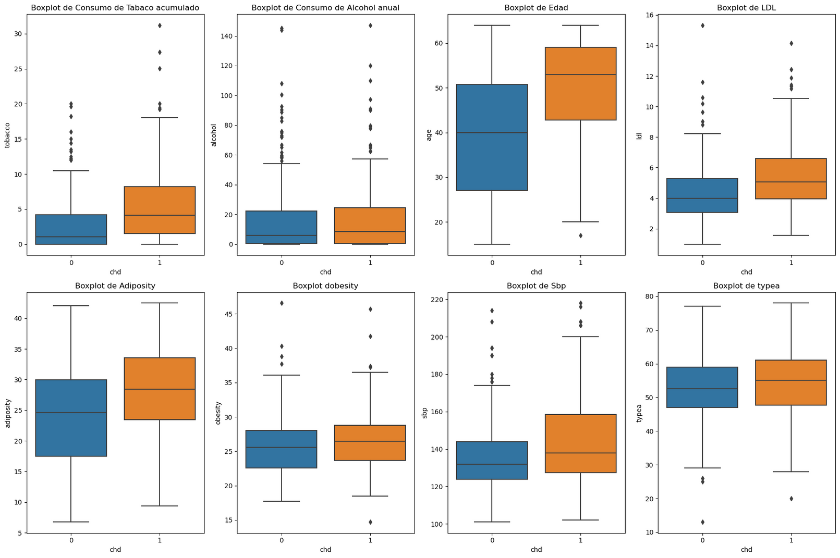
EDA
Boxplot variables numéricas

Slide 5
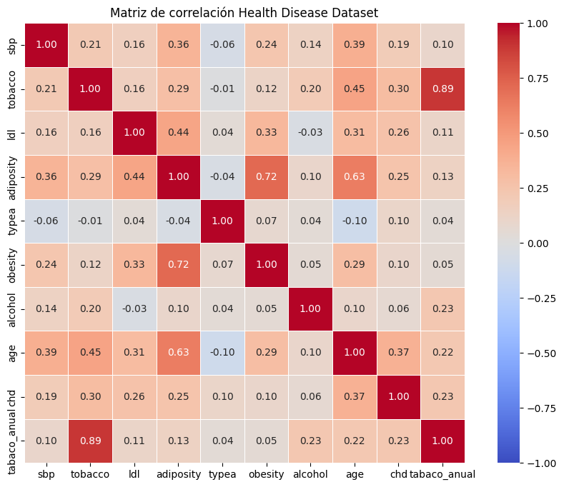
EDA
Matriz de correlación variables numéricas

Slide 6
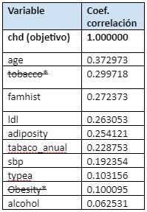
FEATURE ENGINEERING
Resolución:
Sustitución variable "tobacco" por "tabaco_anual"
Eliminación de "obesity" para evitar multicolinealidad
Transformación a boleano de “famhist”
Identificación variables más correlacionadas con chd

Slide 7
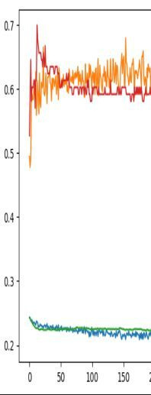
MODELOS
Preprocesamiento
Escalado (StandardScaler / MinMaxScaler)
SMOTE
Validación cruzada (10 folds)
Modelos utilizados
Regresión Logística (RL)
Máquinas de soporte Vectorial (SVC)
Redes Neuronales Artificiales (ANN)
Métricas
Accuracy
Precision
Recall
F1 Score

Slide 8
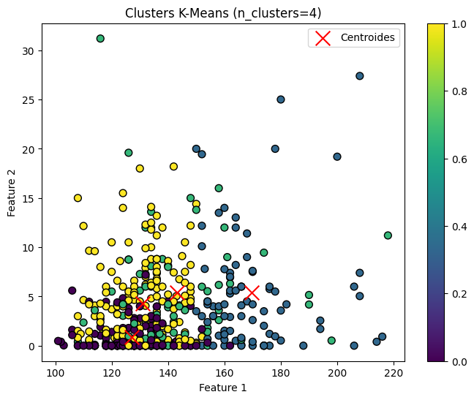
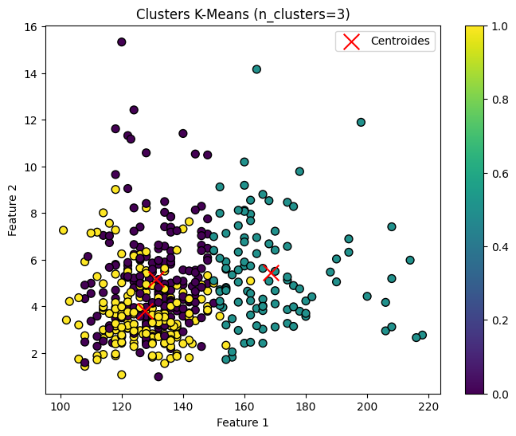
Segmentación KMeans
4 CLUSTERS CON 9 VARIABLES
3 CLUSTERS CON 7 VARIABLES

Slide 9
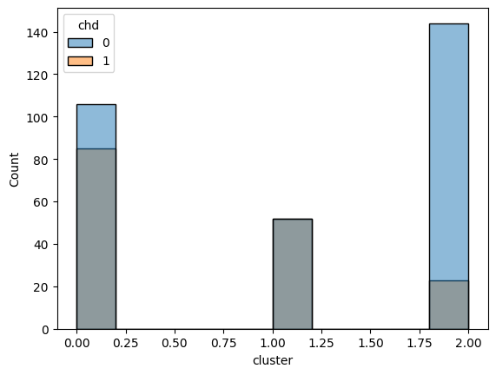
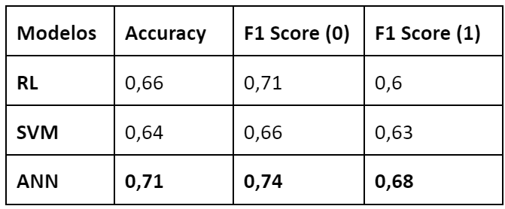
RESULTADO
MODELO PREDICTIVO: KMEANS + ANN

Slide 10

FUTURE WORK
SEGMENTACIÓN PARA MÉTRICAS POR ENCIMA DE LA MEDIANA
AMPLIAR EL CONJUNTO MUESTRAL Y EXPLORAR PARÁMETROS
La prevención temprana de estas enfermedades mediante ML puede beneficiar enormemente a los sistemas de salud.

Slide 11

¡Gracias!

